Slide 1
分享簡報

Slide 2
以電子郵件寄送

Slide 3
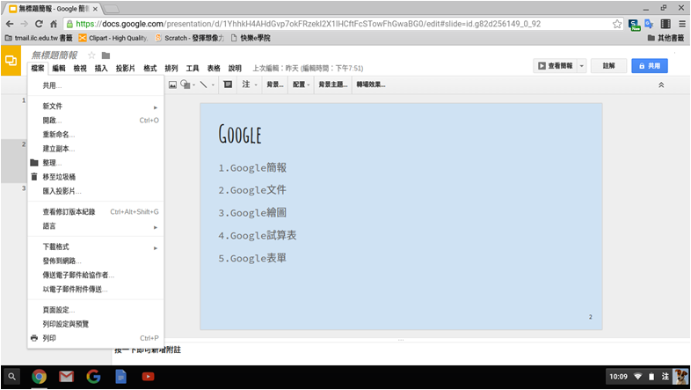
點選檔案選單下的「以電子郵件附件傳送」

Slide 4
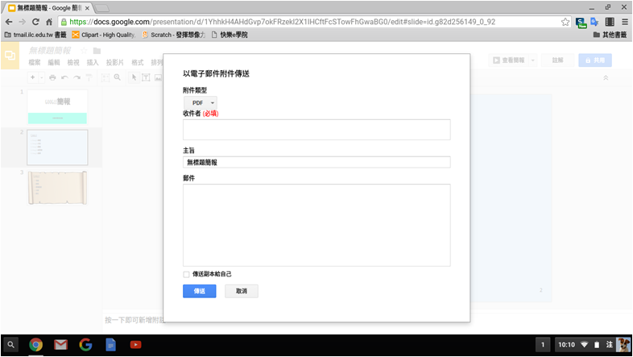
填入收件者、主旨、郵件內容

Slide 5
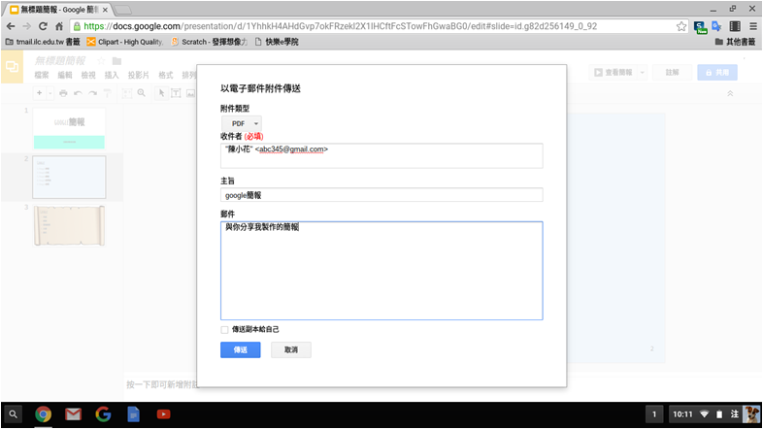
點選「傳送」

Slide 6
發佈到網路

Slide 7
點選檔案選單下的「發佈到網路」

Slide 8
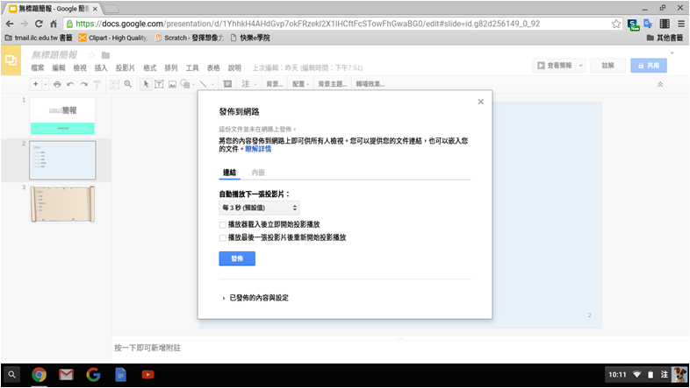
調整設定

Slide 9
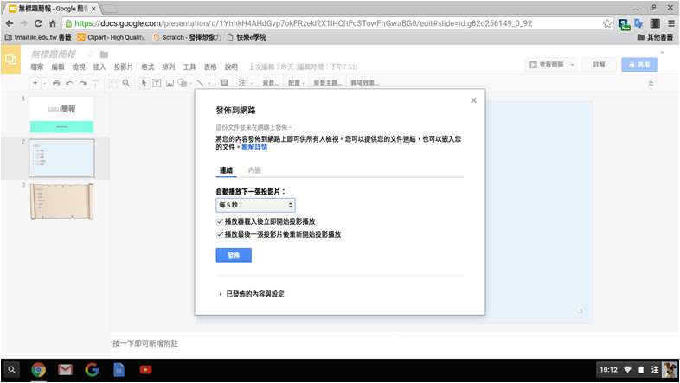
點選「發佈」

Slide 10
分享連結

Slide 11
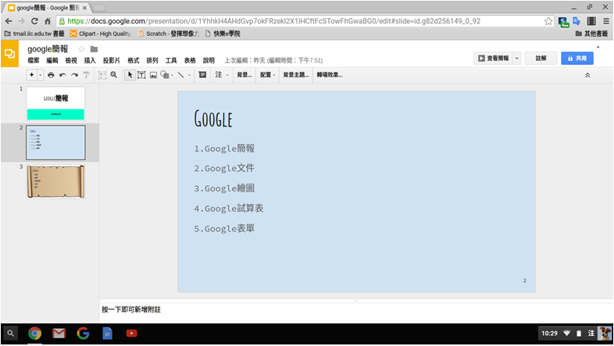
點選「共用」

Slide 12
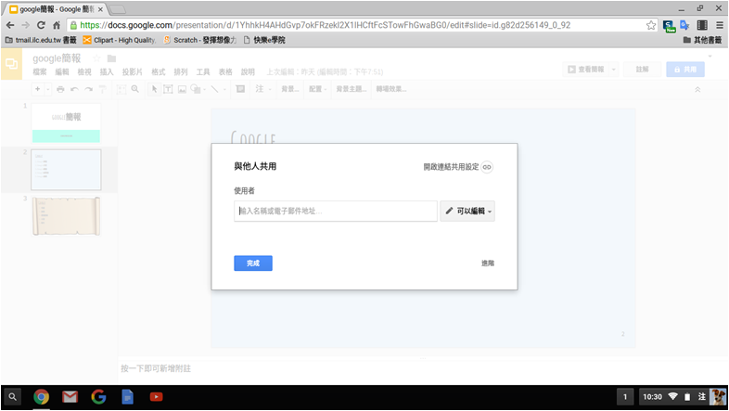
點選「開啟連結共用設定」

Slide 13
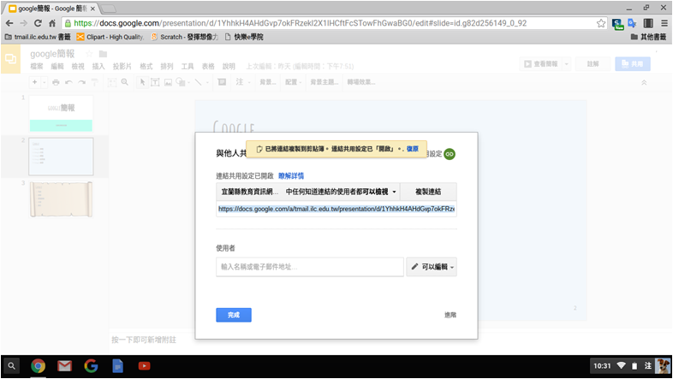
複製連結

